Slide 1
信号与线性系统分析 —基于MATLAB的方法实现
高春仙
E-mail:gaochunxian@xmu.edu.cn

Slide 2
实验课程整体介绍
目标：
了解MATLAB，能够熟练掌握数学（矩阵）运算，简单编程，简单的数据处理及基本图形绘制。
能够结合信号与系统理论课，使用MATLAB进行计算机模拟与仿真，加深对信号与系统基本原理、方法及应用的理解。
考核方式
平时上课表现及实验报告

Slide 3
实验要求
实验上课期间不准上网，玩游戏，发现三次则取消资格
实验程序及实验报告（word文档）必须上传，上传时间为每周周三之前
实验报告要求：
实验目的（10%）
实验程序及结果，若有必要需对结果作必要的说明（80%）
实验的心得与体会（10％）

Slide 4
注意：
实验课上的程序一定要保存D盘所建立的目录D:/学号/
并上传到
ftp://59.77.15.98/
作业的格式：学号_姓名.pdf/doc
实验讲义在
ftp://59.77.15.98/
用户和密码均为:xhyxt
Notes:
演示如何操作

Slide 5
主要内容
MATLAB应用基础
MATLAB入门与操作
MATLAB的数值计算
MATLAB的符号运算功能
MATLAB程序设计语言
MATLAB的数据图形可视化
图形用户界面(GUI)设计
信号与系统在MATLAB的实现
信号的可视化及时域运算与变换
基于MATLAB的LTI系统时域分析与实现
周期信号的傅里叶级数分析及MATLAB实现
连续时间信号的频域分析及MATLAB实现
连续时间信号的采样与重构
连续时间信号与系统的复频域分析及MATLAB实现
离散系统的Z域分析及MATLAB实现

Slide 6
MATLAB入门与操作

Slide 7
教学目标：
了解MATLAB的基本知识以及MATLAB语言的上机环境，学会利用MATLAB进行基本的数学运算，主要是学会根据HELP帮助来解决一些问题。

Slide 8
MATLAB简介
在科学研究和工程应用中，往往要进行大量的数学计算，其中包括矩阵运算。一般来说，这些运算难以用手工精确、快捷地进行，而要借助计算机编制相应的程序来作近似计算。
matlab语言是由美国的Clever Moler博士于1980年开发的，设计者的初衷是为解决“线性代数”课程的矩阵运算问题，取名MATLAB即Matrix Laboratory矩阵实验室的意思。
经过二十几年的发展，MATLAB已经不仅仅是一个“矩阵实验室”了，它集科学计算、图象处理、数字信号处理等于一身，并提供了丰富的图形界面设计方法。已成为国际公认的最优秀的工程应用开发环境。

Slide 9
MATLAB的典型应用
数学计算
科学算法开发
数据采集及信号处理
建模及原型仿真
数据分析和数据可视化
科学与工程绘图
应用程序开发（包括建立图形化用户界面）

Slide 10
MATLAB基本功能
强大的数值（矩阵）运算功能
广泛的符号运算功能
高级与低级兼备的图形功能（计算结果的可视化功能）
可靠的容错功能
应用灵活的兼容与接口功能
信息量丰富的联机检索功能

Slide 11
矩阵运算功能
MATLAB提供了丰富的矩阵运算处理功能，是基于矩阵运算的处理工具。
变量⎯⎯ 矩阵，运算⎯⎯ 矩阵的运算
例如 C = A + B ，A,B,C都是矩阵,是矩阵的加运算.即使一个常数，Y=5，MATLAB也看做是一个1×1的矩阵

Slide 12
例、用一个简单命令求解线性系统
3x₁ +x₂ -x₃ = 3.6
x₁ +2x₂ +4x₃ = 2.1
-x₁ +4x₂ +5x₃ = -1.4
A=[3 1 -1;1 2 4;-1 4 5];b=[3.6;2.1;-1.4];
x=A\b
x =
1.4818
-0.4606
0.3848
Notes:
Example_1

Slide 13
符号运算功能
符号运算即用字符串进行数学分析
允许变量不赋值而参与运算
用于解代数方程、微积分、复合导数、积分、二重积分、有理函数、微分方程、泰乐级数展开、寻优等等，可求得解析符号解
syms x y;
y=x^2+x;
int(y)
ans =
(x^2*(2*x + 3))/6
Notes:
Example_4:符号例子

Slide 14
丰富的绘图功能与计算结果的可视化
具有高层绘图功能——两维、三维绘图
具有底层绘图功能——句柄绘图
使用plot函数可随时将计算结果可视化

Slide 15
例、用简短命令计算并绘制在0≤x≤6范围内的sin(2x)、sinx2、sin2x。
x=linspace(0,6);
y1=sin(2*x),y2=sin(x.^2),y3=(sin(x)).^2;
plot(x,y1,’y’,x, y2,’r’,x, y3,’b’);
Notes:
Example_2

Slide 16
阶梯图

Slide 17
a=rand(5,10);
for k=1:size(a,1)
for l=1:size(a,2)
if a(k,l)>=0.5
a(k,l)=1;
else
a(k,l)=0;
end
end
end
figure;
subplot(5,1,1);
stairs(a(1,:));
box off;
subplot(5,1,2);
stairs(a(2,:));
box off;
subplot(5,1,3);
stairs(a(3,:));
box off;
subplot(5,1,4);
stairs(a(4,:));
box off;
subplot(5,1,5);
stairs(a(5,:));
box off;

Slide 18
描述cos(x)*sin(y)图形

Slide 19
[x y]=meshgrid(-2*pi:0.25:2*pi,-2*pi:0.25:2*pi);
z=cos(x).*sin(y);
figure;
mesh(x,y,z);
figure;
surf(x,y,z);
figure;
contour(x,y,z);

Slide 20
图形化程序编制功能
动态系统进行建模、仿真和分析的软件包
用结构图编程，而不用程序编程
只需拖几个方块、连几条线，即可实现编程功能
Notes:
可举例：demo中的Simulink>General Applications>Modeling a bouncing ball

Slide 21
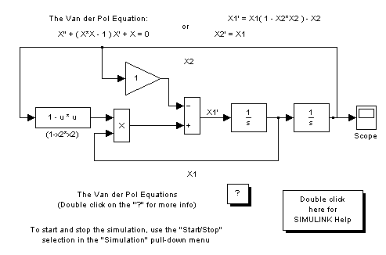

Slide 22
丰富的MATLAB工具箱
MATLAB主工具箱
符号数学工具箱
SIMULINK仿真工具箱
控制系统工具箱
信号处理工具箱
图象处理工具箱
通信工具箱
系统辨识工具箱
神经元网络工具箱
金融工具箱

Slide 23
MATLAB的兼容功能
可与C语言、FORTARN语言跨平台兼容
用函数CMEX、FMEX实现

Slide 24
MATLAB的容错功能
非法操作时，给出提示，并不影响其操作
1/0
Warning: Divide by zero
ans =
Inf

Slide 25
MATLAB的开放式可扩充结构
matlab 所有函数都是开放的
用户可按自己意愿随意更改
正因为此功能，使得matlab的应用越来越广泛
Notes:
可举例子表示编辑一个函数
load trees
subimage(X,map)
edit subimage

Slide 26
强大的联机检索帮助系统
可随时检索matlab函数
可随时查询matlab函数的使用方法
Notes:
可现场演示

Slide 27
MATLAB顶层目录结构表
目录 | 描述
\bin\win32 | MATALB的可执行文件及相关的文件
\demos | MATALB的示例程序（Demos）
\extern | 建立与MATALB的外部接口的工具
\help | MATALB帮助系统
\ja | MATALB的国际化文件
\java | MATALB的JavaJAR文件
\notebook | MATALB Notebook
\sys | MATALB所必需的工具和操作系统库
\toolbook | MATALB工具箱
\uninstall | MATALB卸载程序
\work | 缺省的初始化时的当前工作目录

Slide 28
MATLAB的应用开发环境

Slide 29
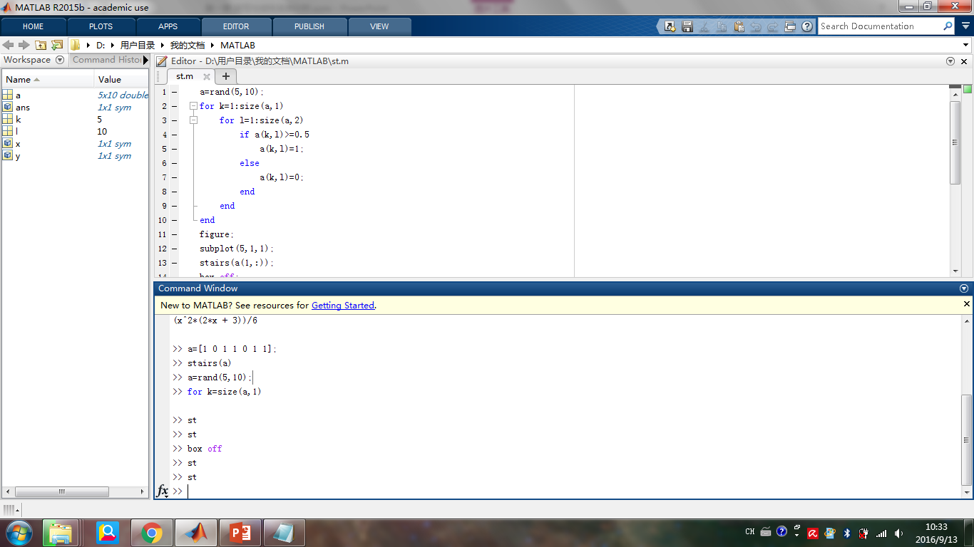

Slide 30
命令窗口
点击桌面上的MATLAB图标，或是点击开始
程序
MATLAB组中相应的MATLAB程序项，运行进入MATLAB,整个呈现出来的界面就是命令窗口（Command Window）。命令窗口是与MATLAB编译器相连接的主窗口，当其中显示符号“>>”时，就代表系统已经处于准备接受命令的状态（ “>>” 就是命令提示符），这时就可以直接在窗口输入所编写的命令或源程序，然后按回车键运行

Slide 31
命令窗口
功能键 | 快捷键 | 说明
 | Ctrl＋p | 调用上一行命令
 | Ctrl＋n | 调用下一行命令
 | Ctrl＋b | 退后一格
 | Ctrl＋f | 前移一格
Ctrl＋ | Ctrl＋l | 向左移动一个词
Ctrl＋ | Ctrl＋r | 向右移动一个词
Home | Ctrl＋a | 移到行首
End | Ctrl＋e | 移到行尾
Esc | Ctrl＋u | 消除该行
Del | Ctrl＋d | 删除光标后一个字符
Backspace | Ctrl＋h | 删除光标前一个字符
－ | Ctrl＋k | 删除光标处至行尾的所有字符

Slide 32
命令窗口
在MATLAB环境下可以通过Ctrl＋c组合来中断正在执行的命令或程序
Format命令可以控制数值在屏幕上的显示方式，该命令可以改变数值的显示，并不会对数值本身造成影响。
format short format long
format short e format long e
format short g format long g
format bank format rat
format hex
续行符：“…”（注意：一行最多可以输入4096个字符）

Slide 33
M文件
MATLAB的源程序都是以后缀为m的文件来存放的，这种.m文件（或者称为M文件）其实就是一个纯文本文件，它采用的是MATLAB所特有的一套语言及其语法规则。信号与系统实验实际上就是编辑和运行这种.m文件来完成一些跟信号与系统相关的分析和处理任务。
M文件有两种写法，一种称为脚本（Script）(命令文件），就像批处理文件一样，包含了一连串的MATLAB命令，执行时依序执行；另一种称为函数（Function），与在命令行中输入的命令（如plot命令）一样，函数能接受输入的参数，然后执行并输出结果。

Slide 34
M文件
M文件 | 脚本程序 | 函数程序
参数 | 没有输入参数，也不返回参数 | 可接受参数，也可返回参数
数据 | 处理的数据即为工作空间（Workspace）中的数据 | 函数中的变量为局部变量，但也可设外部变量
应用 | 用于一连串费时的指令 | 扩充MATLAB函数库及特殊应用
Notes:
举例example_5和函数add_sub

Slide 35
当前工作目录与搜索路径
在编辑和运行.m文件之前，还有一个很重要的工作要做，就是设置MATLAB的当前工作目录及搜索路径。MATLAB有一个专门用以寻找.m文件的路径搜索器。.m文件是以目录或文件夹的方式分布于硬盘的文件系统中的，有一部分.m文件的目录是MATLAB所安装目录的子目录。

Slide 36
设置MATLAB的当前工作目录
首先新建一个目录作为自己的工作目录，用来存放自己编写的.m源程序文件。
Windows版本的matlab系统中，最初默认的当前工作目录是matlab安装目录下的work子目录。
在matlab快捷方式上单击鼠标右键，再选择“属性”，通过修改“起始位置”来改变默认的当前工作目录。
在命令窗口输入“‘cd c：\matlab”命令即可将当前工作目录设为c：\matlab目录。
直接在窗口上的current directory上修改。

Slide 37
设置MATLAB的搜索路径
Path：返回当前的搜索路径
Path（path，s）：其中s是一个用单引号括起来的字符串，用以将所表示的路径s添加到当前的搜索路径中去。但是要谨慎使用。因为s会覆盖掉所有的搜索路径，可能会造成matlab工作不正常。
addpath：addpath c：\matlab\work
rmpath：rmpath c：\matlab\work从当前搜索路径中删除指定的路径。
当前搜索的路径记录在toolbox\local目录下的pathdef.m文件中，可以直接使用普通的文本编辑器或者matlab编辑/调试器来编辑改文件
通过菜单File中的Set Path来改变，或者工具栏中的Path Browser来改变

Slide 38
在当前路径目录下查看文件
>>what
>>dir

Slide 39
M文件的编辑与运行
M文件的建立与保存
在命令窗口点击File菜单中的New：M－file，或直接点击工具栏中的快捷键，或直接在命令窗口输入edit命令，就可以新建.m文件
保存.m文件所用的文件名只能为字母、数字、下划线，不能以数字开头，其中不能包含中文字，也不能包含“.”、“＋”、“－”、“^”和空格等特殊字符（但可以包含下划线“_”），也不能与当前工作空间中的参数、变量、元素同名，而且也不能与matlab系统固有内部函数如sin，cos等同名。
M文件的编辑和查看
Edit AAA/AAA.m ；open AAA/AAA.m
type AAA/AAA.m

Slide 40
M文件的运行
在命令窗口中直接输入.m文件名，然后回车，文件名中不要带“.m”后缀。
在命令窗口输入run m文件名（不要带“.m”后缀）
Run AAA
Run ’‘c：\matlab\AAA.m/AAA’
在编辑/调试器中打开.m文件后，直接按run执行，另外还可对其进行单步运行，断点运行等调试工作

Slide 41
工作空间
通过who/whos命令查看当前空作空间的参数和变量
通过clear命令删除所有已存在的参数和变量值
save可将workspace中的所有元素保存成二进制格式的.mat文件。
load可以将已保存的.mat文件读取出来并载入到MATLAB中去。

Slide 42
帮助
help help elfun(基本函数库)
help specfun （特殊函数库）
help elmat（初等矩阵库，时间和日期函数库）
help funfun（函数功能和数值积分库）
help general（通用命令库）
demos命令
lookfor
Matlab帮助窗口（help window）（helpwin命令）

Slide 43
例1：求解
的根
，其中
分析：
一元二次方程的求根公式为：

Slide 44
1、由于要用到开平方，所以首先想到利用help elfun帮助命令找到相应的函数
2、程序及结果
>>a=1;b=2;c=3;
>>d=sqrt(b*b-4*a*c);
>>x1=(-b+d)/(2*a)
X1 =
-1.0000+1.4142i
>>x2=(-b-d)/2*a
X2 =
-1.0000-1.4142i
Notes:
举例example_3

Slide 45
课堂作业（编写命令文件）：
1、设
计算

Slide 46
2、设
计算

